Slide 1



Multimodal Dataset of FoG in Parkinson’s Disease
23 – 05 - 2022

Slide 2
Sommaire
I. La base de données
II. Random Forest

Slide 3
La base de données
12 patients (tous atteints de Parkinson)
4 tâches chacun
Relevés musculaires et sur l’activité cérébrale
Données filtrées par des chercheurs du département de Neurologie

Slide 4
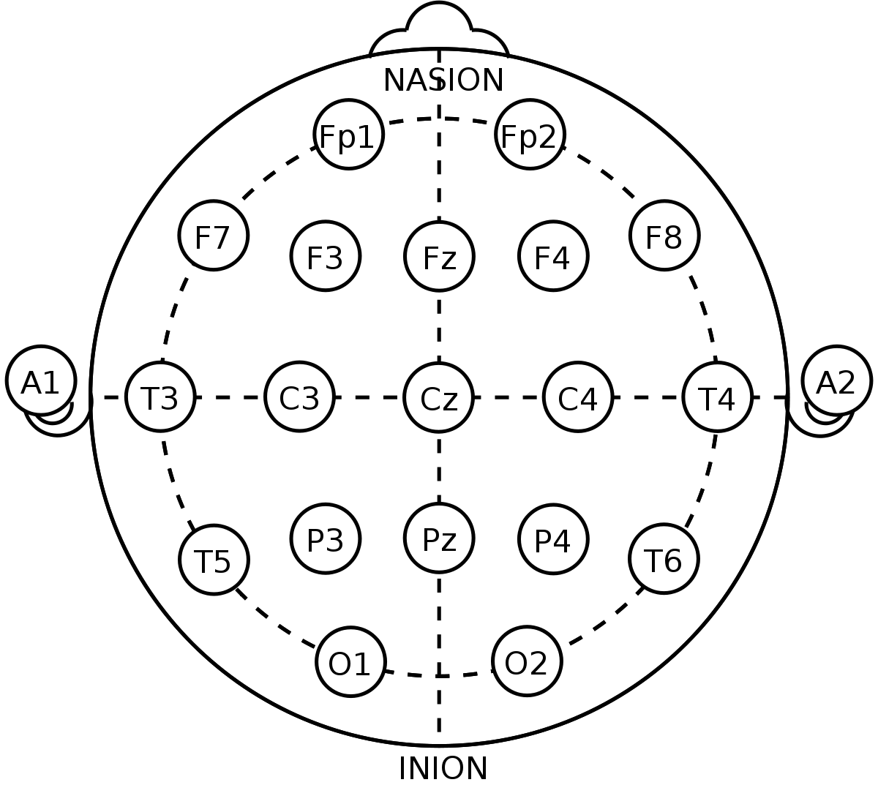
La base de données
Données musculaires
Jambes gauche et droite
Bras gauche et droit
Doigts, poignets
Données cérébrales

Slide 5
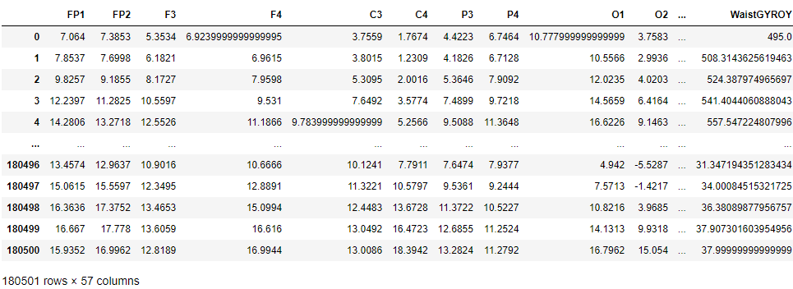
La base de données base de données
Pour chaque patient, chaque tâche, il y a:
56 colonnes de données musculaires et cérébrales
T lignes d’unité de temps
Un relevé toutes les 0,002s (filtre de 500Hz)
Patient 1 / Tâche 1

Slide 6
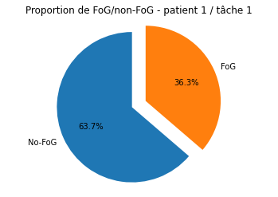
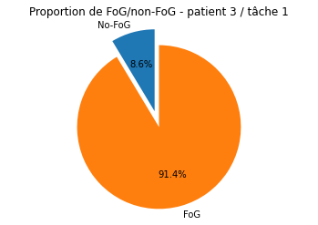
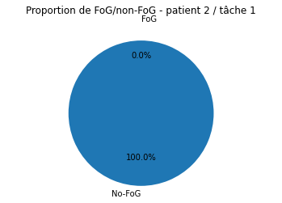
Avis des médecins – état FoG/non-FoG

Slide 7
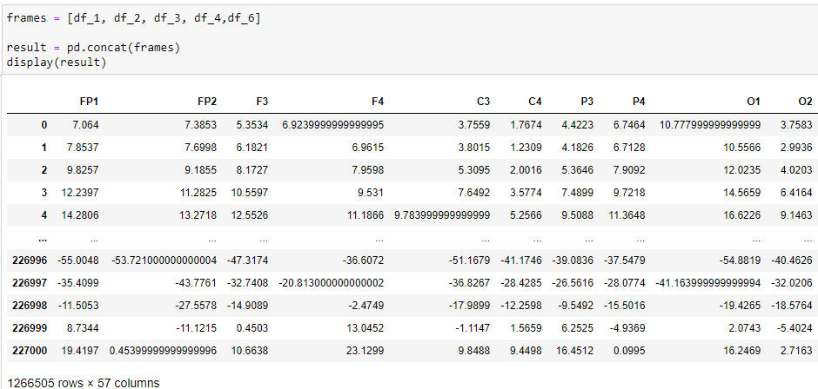
Algorithme Random Forest
5 personnes (tâche 1 à chaque fois) prises en compte dans l’algorithme
1,266,505 millions échantillons de données tous labellisés
en fonction de l’état de crise FoG ou non-FoG
On entraîne le modèle sur les 4 premières personnes

Slide 8
Résultats RandomForest
Calcul de la précision en fonction du nombre d’estimateurs:
N_estimators | 20 | 22 | 24 | 26 | 28 | 30 | 32 | 34
Accuracy | 0,593 | 0,674 | 0,644 | 0,669 | 0,641 | 0,667 | 0,620 | 0,661
=> Je continue avec n_estimators = 22

Slide 9
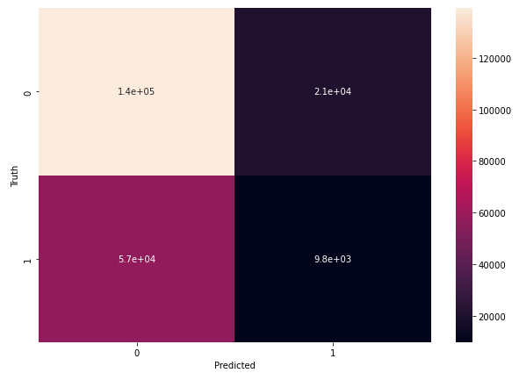
Résultats RandomForest avec n_estimators = 22
Précision = 67,4%

Slide 10
Questions
Livrables ?
Pour la prochaine fois
Explainable AI
Se concentrer sur les données musculaires et/ou cérébrales séparément (?)

